Slide 1


5
Etape 5 – Valider la feuille de route
Elaborer une feuille de route Numérique responsable
Ce support a été produit par l’ANCT lors de l’expérimentation lancée en novembre 2022 pour accompagner 6 collectivités territoriales pilotes dans l’élaboration de leur stratégie Numérique responsable. Il a ensuite été mis à jour à base des retours d’expérience des 18 collectivités territoriales ayant participé à la Vague 1, qui s’est déroulée entre septembre et décembre 2023.
Il est mis à disposition de tous les acteurs en libre-accès dans la boîte à outils Numérique responsable de l’ANCT pour servir de modèle.
Il peut donc être repris, modifié, complété. La typographie Marianne® est réservée aux administrations publiques

Slide 2
Rappel du pas à pas méthodologique
1
2
Sécuriser les prérequis
Lancer officiellement la démarche NR
01
02
03
Phase de diagnostic
04
05
Phase de feuille de route
3
Réaliser le diagnostic de maturité NR
La durée recommandée pour réaliser l’ensemble des 5 étapes est de 6 mois*
4
5
Elaborer la feuille de route NR
Valider la feuille de route NR
*Les durées recommandées ici et dans les pages suivantes sont à titre indicatif uniquement

Slide 3

Détail de la phase de feuille de route du pas à pas méthodologique
4.1
Priorisation des leviers
4.2
Construction des fiches action
4.3
Elaboration de la feuille de route
4
5
Elaborer la feuille de route NR
Valider la feuille de route NR
La durée recommandée pour effectuer ces 3 étapes de la démarche est d’un trimestre

Slide 4
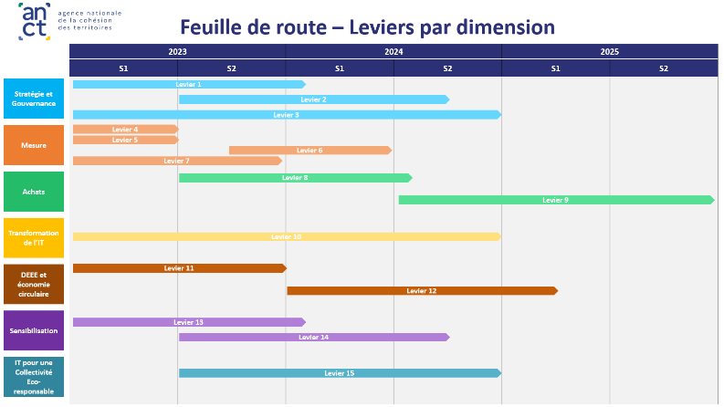
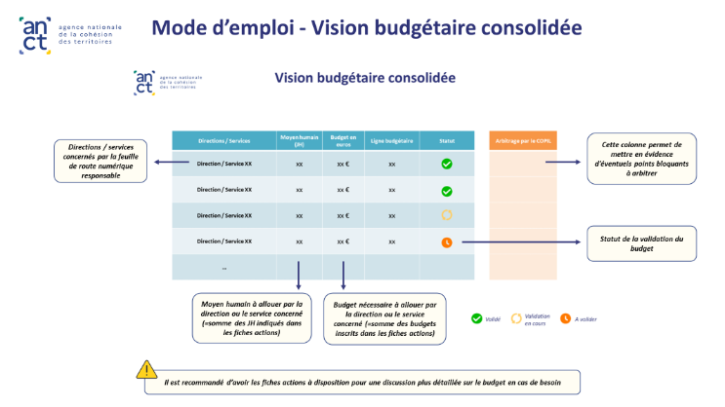
5. Valider la feuille de route et sécuriser les prochaines étapes
04
05
Phase feuille de route
Durée recommandée : 2-3 semaines
Activités à mener
Outils à disposition
Présenter la feuille de route formalisée lors de l’étape précédente (4.3) au comité de pilotage, visant à revoir le planning proposé, les budgets associés, et sa mise en œuvre au regard des priorités stratégiques de la collectivité
Ajuster la feuille de route, et programmer si besoin d’autres instances de validation (par exemple pour traiter les adhérences avec d’autres programmes)
Une fois la feuille de route validée, présenter les résultats aux personnes ayant participé à la démarche ou d’un plus large public, afin de leur partager la feuille de route, et lancer officiellement sa mise en œuvre
Mettre en place les instances de gouvernance pour conserver la dynamique Numérique responsable
Support de validation de la feuille de route Numérique responsable
(sous format Powerpoint)
Cliquez ici
Nos recommandations
Planifier un échange avec le comité de pilotage dès que possible pour tester la faisabilité de la feuille de route envisagée (ambition politique, disponibilité des ressources, compétences, autres budgets en euros)
Associer à la feuille de route des indicateurs de suivis de la mise en œuvre de celle-ci, clairs et partagés par tous les acteurs
Adapter la gouvernance proposée dans le support de la boite à outils et mettre en place celle-ci dans le mois qui suit la formalisation de la feuille de route (étape 4.3) afin de conserver la dynamique
Identifier les risques et les facteurs clés de succès pour la mise en œuvre de la feuille de route
S’appuyer sur l’ANCT en cas de question autour du Numérique responsable
Le mot des pilotes
« Il était très important pour nous de structurer la démarche, d’établir des priorités, d’évaluer les moyens nécessaires et de planifier des premières échéances à court terme afin de donner du sens à notre action et de garder une dynamique de groupe à la suite de cette expérimentation. »
D. Planchenault - DSI - Saint-Quentin

Slide 5


Fin de l’étape 5
Etape suivante : mettre en œuvre

